Slide 1





Mikä oppisopimus?

Slide 2




Slide 3
Mitä oppisopimuksessa tehdään?
2-3 V.
KESTO
YLEENSÄ

Slide 4
Paljon vaihtoehtoja.. perustutkintoja
ICT-asentaja
Kokki
Turvallisuusvalvoja
Painotuotantoassistentti
Ajoneuvoasentaja
Talonrakentaja
Puuseppä
Media-assistentti
Lähihoitaja
Merkonomi
Artesaani
Kosmetologi
Parturi-kampaaja
Prosessinhoitaja
Yhdistelmäajoneuvonkuljettaja
Maarakentaja
Sisustaja
Kartoittaja
Datanomi
Leipuri-kondiittori
Lattianpäällystäjä
Suunnitteluassistentti
Hammaslaborantti
Elintarvikkeiden valmistaja
Metsäkoneenkuljettaja
Maalari
Toimitilahuoltaja
Verhoilija
Kiinteistönhoitaja
Putkiasentaja
Laborantti
Välinehuoltaja
Tarjoilija
Lääketeknikko
Koneenasentaja
Toimitilahuoltaja

Slide 5
Sekä ammatti- ja erikoisammattitutkintoja
Koneistajan ammattitutkinto
Ravintolakokin ammattitutkinto
Kondiittorin ammattitutkinto
Saha-alan ammattitutkinto
Vartijan ammattitutkinto
Laitoshuoltajan ammattitutkinto
Myynnin ammattitutkinto
Kondiittorimestarin erikoisammattitutkinto
Valokuvaajan ammattitutkinto
Teatterialan ammattitutkinto
Vanhustyön erikoisammattitutkinto
Sähköasentajan ammattitutkinto
Arboristin ammattitutkinto
Leipurin ammattitutkinto
Lähiesimiestyön ammattitutkinto
Vanhustyön erikoisammattitutkinto
Koneenasentajan ammattitutkinto
Liikunnan ammattitutkinto
Kotityöpalvelujen ammattitutkinto
Suurtalouskokin ammattitutkinto
Hierojan ammattitutkinto
Maalarin ammattitutkinto
Linja-autonkuljettajan ammattitutkinto
Vaatetusalan ammattitutkinto

Slide 6
Muita mahdollisuuksia oppisopimukseen
Noin kaksi ensimmäistä vuotta opiskellaan normaalisti koulussa ja viimeinen vuosi suoritetaan oppisopimuksella
2+1-malli
Sampossa kokeillaan mallia

Slide 7
Oppisopimuksessa olennaista
OPPISOPIMUKSEEN TARVITAAN TYÖPAIKKA
TYÖKOKEMUS JA TUTKINTO SAMASSA PAKETISSA
SAMANARVOINEN KUIN LUKIO JA AMIS
RÄÄTÄLÖIDÄÄN JOKAISELLE ERIKSEEN

Slide 8
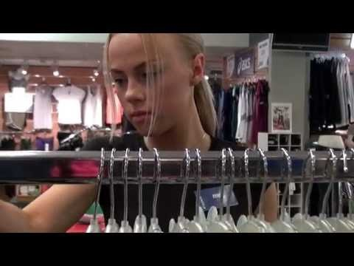


Slide 9
Entä talous? Mistä saat rahaa?
Töissäolosta saa palkkaa, mutta tietopuolisen koulutuksen ajalta ei ole pakko maksaa palkkaa.
Jos et saa palkkaa tietopuolisen koulutuksen ajalta, voit saada opintososiaalisia etuja.

Slide 10
Mistä oppisopimustyöpaikan voi löytää?
Jos sinulla on jo työkokemusta esim.
  Kesätyöpaikat
  Työssäoppimispaikat
  Kysy mahdollisuutta päästä oppisopimuskoulutukseen

Slide 11
Työnantajalle kannattaa mainita
Jos olet työtön → Työnantaja voi saada palkkatukea
Jos olet päättänyt 9. tai 10. luokan lähiaikoina, työnantaja voi saada korotettua koulutuskorvausta

Slide 12
Työnantajalle kannattaa mainita
Työnantaja voi saada Lappeenrannassa yrityslisää/ Imatralla kuntalisää
Työnantaja saa koulutuskorvausta
perustutkinnoissa
100-150€/ kk
ammatti- ja erikoisammattitutkinnoissa
20-50€/ kk

Slide 13
Muuta huomioitavaa
Jos sinulla ei ole työkokemusta alasta, voi alaan tutustua työkokeilun avulla (lisätietoa Te-palveluista).
Oppisopimuksessa on koeaika, jolloin oppisopimus on mahdollista purkaa.

Slide 14
Olisiko oppisopimus siun juttu?
Ota yhteyttä!
Lappeenranta
040 136 4687
Imatra
040 136 4693

Slide 15


Slide 16

Lisätietoja oppisopimuksesta
Saimaan ammattiopisto Sampo edusampo.fi/oppisopimus
Music: www.bensound.com

